Slide 1

Урок-зачёт по теме: «Природа», 8 класс
Выполнила:
учитель географии
средней школы при ФКУ ИК-16
Гурьянова Елена Викторовна

Slide 2
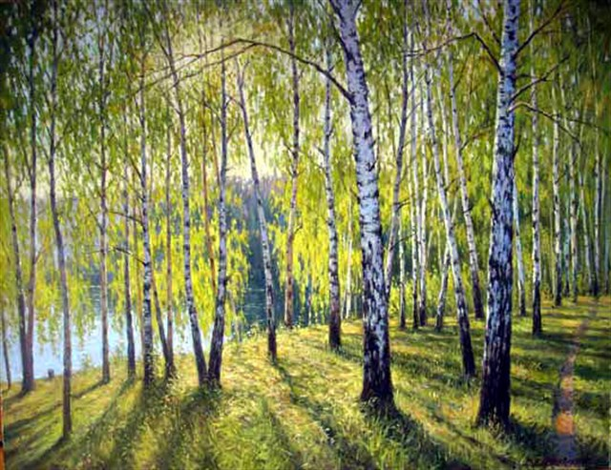
«Не то, что мните вы, природа:
Не слепок, не бездушный лик-
В ней есть душа, в ней есть свобода,
В ней есть любовь, в ней есть язык…»
Вопрос:
О чем эти строки? Согласны ли вы с позицией автора? Аргументируйте свой ответ.
Задание №1

Slide 3
Задание №2 Выберите верный ответ:
1.На территории России преобладают:
А) низкие горы;
Б) высокие и средневысокие горы;
В) равнины;
Г) нагорья.
2. Самые древние породы выходят на поверхность в районах распространения:
А) щитов;
Б) плит;
В) впадин;
3. Горные районы России находятся:
А) в северной части;
Б) на юге Сибири и на востоке;
В) в европейской части;
Г) на севере Сибири.

Slide 4
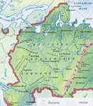
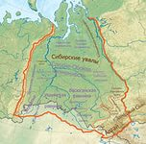
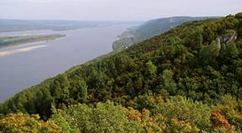
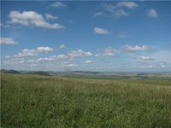
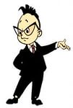
Используя шкалу высот на физической карте России, определите характерные высоты Восточно-Европейской и Западно-Сибирской равнин. Какая из них ниже?
Задание №3

Slide 5
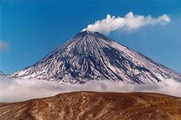
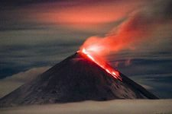
В России находится много вулканов, один из них описал землепроходец В. Атласов: «А от устья идти вверх по Камчатке-реке недалеко. Есть гора, подобная хлебному скирду, велика гораздо и высока, а другая близ нее - подобна сенному стогу и высока гораздо: из нее днем дым, а ночью искры зарево». Как название этому вулкану? Где находится? Чем обусловлено извержение вулкана.
Задание №4

Slide 6
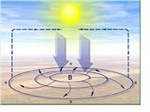
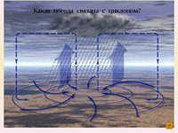
Что изображено на рисунках под буквами «а» и «б»?
Задание №5
А)
Б)

Slide 7
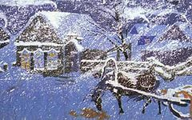
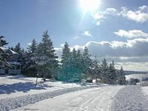
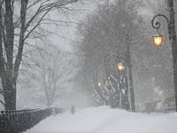
По стихотворным строчкам А.С. Пушкина определите, о каком атмосферном процессе идет речь:
Задание №6
А) Вечор, ты помнишь, вьюга злилась,
На мутном небе мгла носилась…
Б) Мороз и солнце день чудесный!
Еще ты дремлешь друг прелестный…
В) Буря мглою небо кроет,
Вихри снежные крутя,
То, как зверь, она завоет,
То заплачет, как дитя…

Slide 8
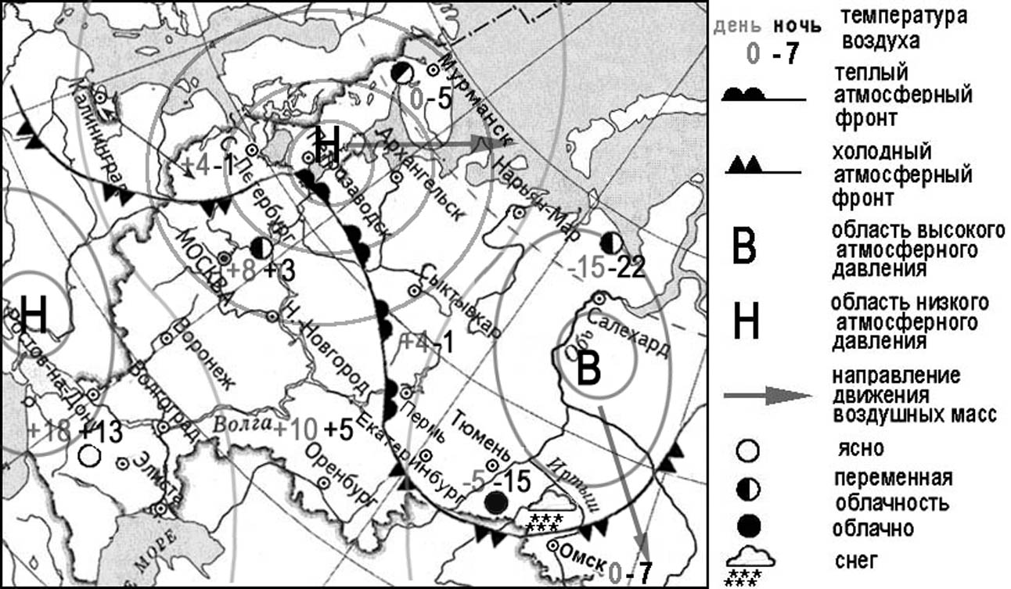
Какой из перечисленных городов, показанных на карте, находится в зоне действия антициклона? 1) Архангельск 2) Салехард 3) Ростов-на-Дону 4) Нижний Новгород
Задание №7

Slide 9
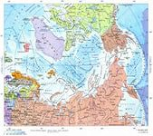
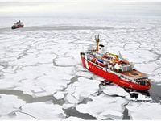
Чем отличаются моря от океанов? Перечислите моря, омывающие северное побережье России.
Задание № 8

Slide 10
Задание №9
Установите
соответствие:
А) Годовой сток
Б) Расход воды.
В) Падение реки.
Г) Уклон реки.
1.Количество воды, проходящее через поперечное сечение русла за единицу времени .
2.Количество воды, которое протекает за год.
3.Количество воды, которое
протекает за год.
4.Превышение истока над устьем, выраженное в метрах

Slide 11
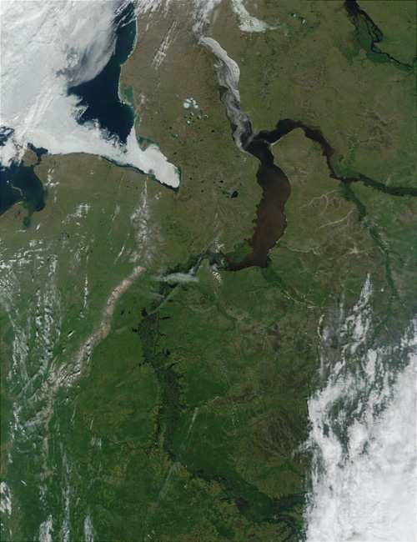
Определите по описанию реку:
Задание №10
« Относится к бассейну Северного Ледовитого океана, берет начало в горах Алтая. Речной бассейн реки вместе с притоками являются крупнейшими на территории России».

Slide 12
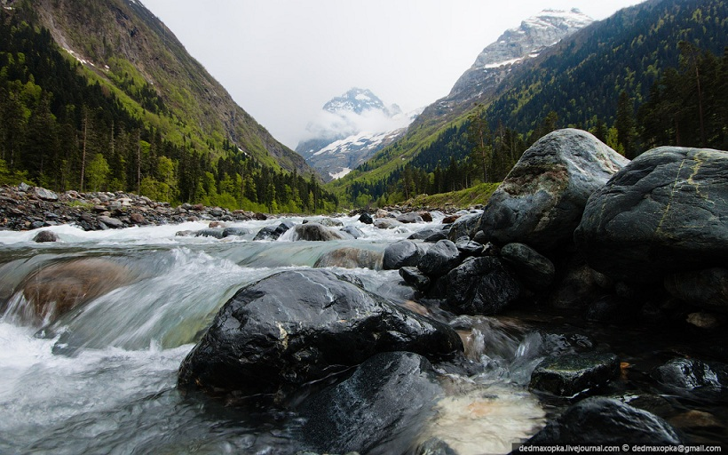
Верно ли утверждение: Некоторые реки Кавказа и Алтая- реки с ледниковым типом питания. А. Да Б. Нет Аргументируйте свой ответ.
Задание №11

Slide 13
Установите соответствие между озером и реками, впадающими в него.
Задание №12
Озеро |  | Река
1. | Ладожское | А. Нева
2. | Байкал | Б. Ангара
3 | Селигер | В. Баргузин
 |  | Г. Свирь
 |  | Д. Кама
 |  | Е. Сев. Двина

Slide 14
Завершите схему «Условия почвообразования», впишите недостающие элементы.
Задание №13
?
Растения
Время
ПОЧВЫ
?
Материнская порода
?

Slide 15
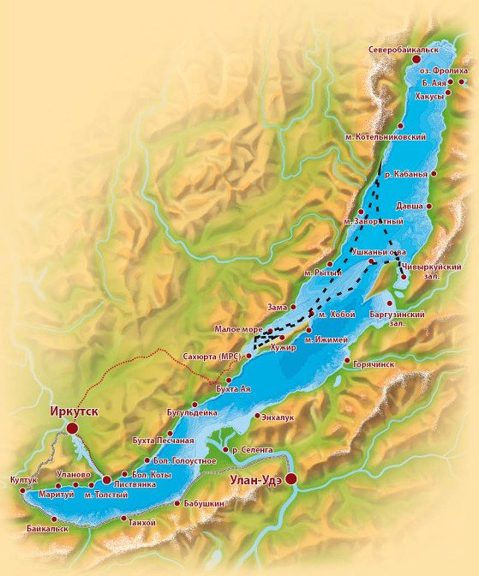
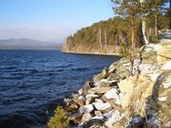
Выберите верный ответ. Выбранный ответ аргументируйте.
Задание №14
Самые глубокие озера имеют происхождение:
А) тектоническое;
Б) карстовое;
В) моренное.

Slide 16

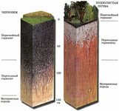
Определите типы почв.
Задание №15
А) Б)

Slide 17
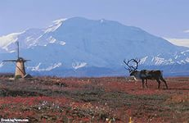
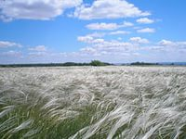
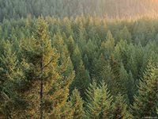
Определите природные зоны и укажите соответствующие для них типы почв.
Задание №16
1) 2) 3)

Slide 18
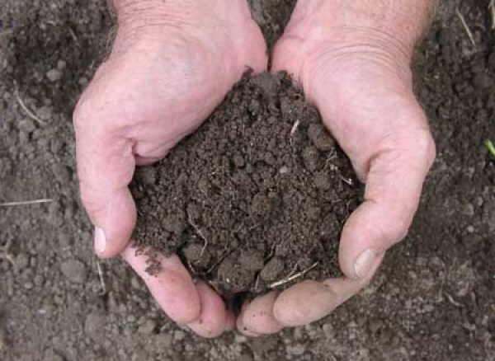
Продолжите предложение: Система мер по борьбе с эрозией почв включает в себя: 1)….. 2)….. 3)….. 4)….. 5)…..
Задание №17

Slide 19
Подведение итогов
50-55- оценка «5»;
40-49- оценка «4»;
30-39-оценка «3»;
менее 30- оценка «2».

